Slide 1


Slide 2
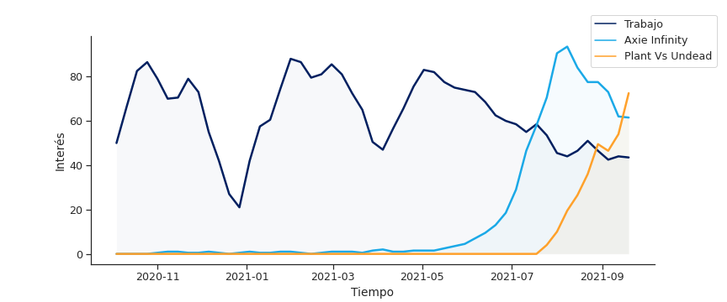

Play-to-Earn??? . . .

Slide 3





¿Que es Axie Infinity?
El usuario es capaz de crear personajes que son representado por medio de un token NFT, los cuales puedes mejorar para poner en batallas por las que puedes obtener dinero virtual.

Slide 4
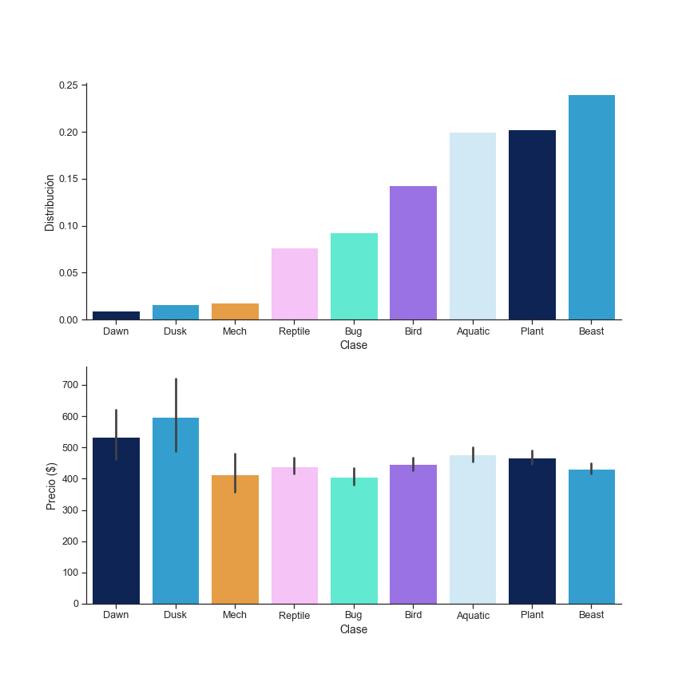
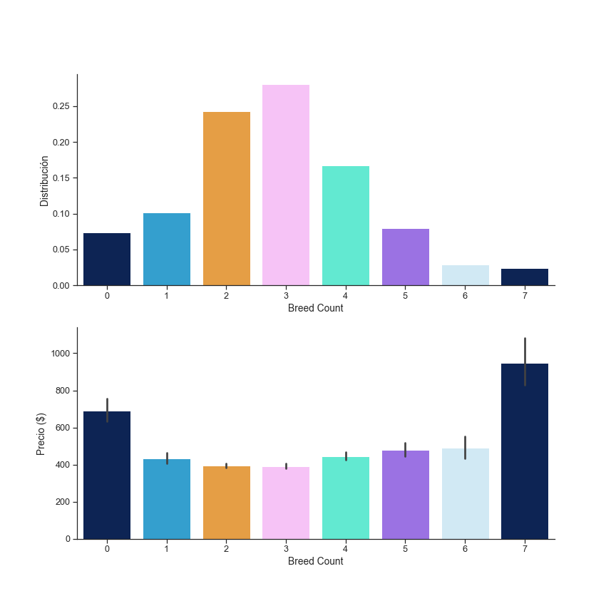

Axies en Datos!
* ETH/USD = $3,094

Slide 5
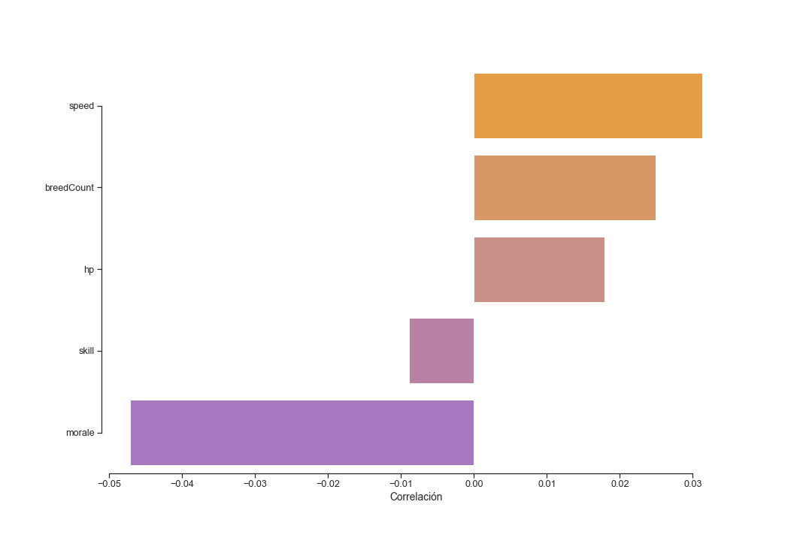

Axies en Datos!

Slide 6
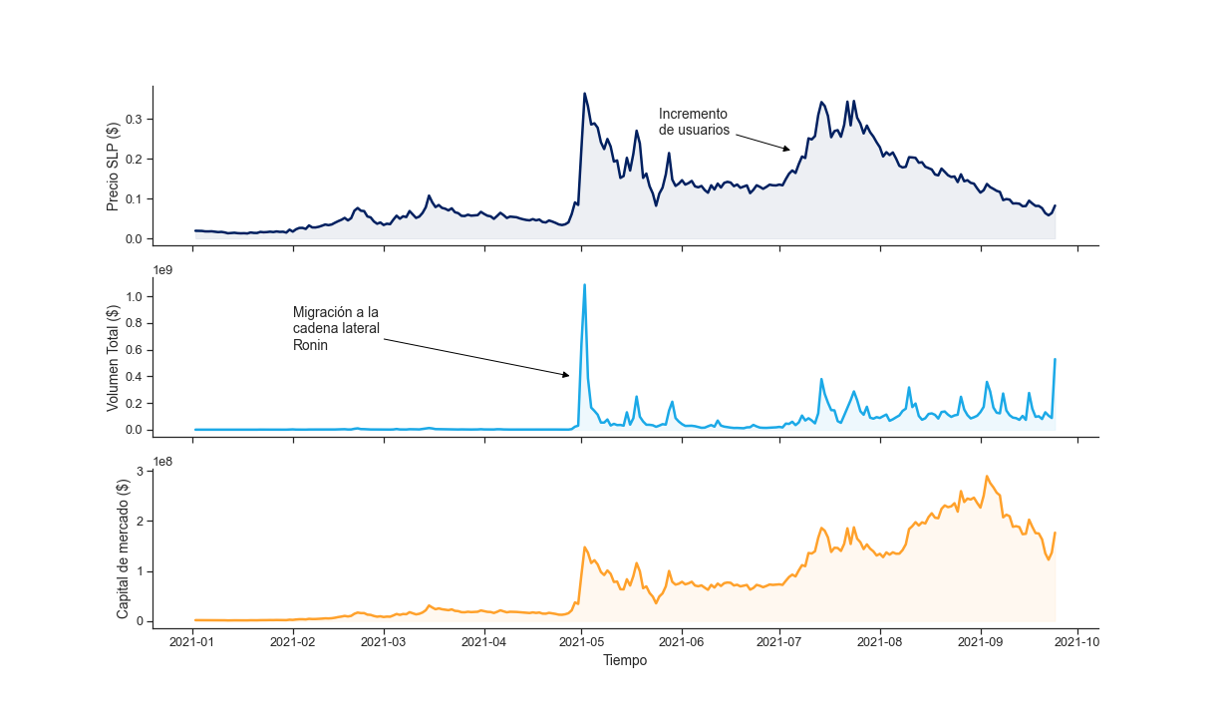

Evolución del mercado:

Slide 7
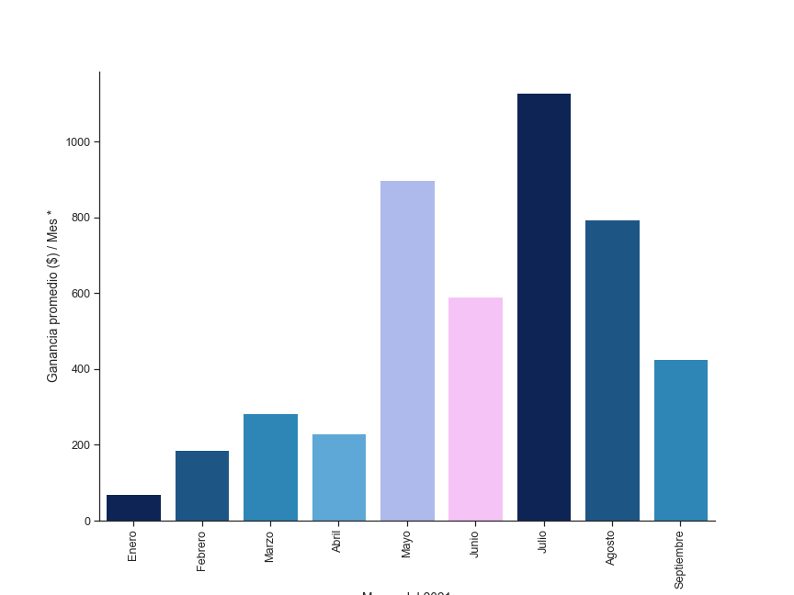

Ganancias Promedio
* Asumimos:
Ganancias diarias de 150 SLP.
30 días al mes.

Slide 8



Gracias!

